Slide 1
Projekty realizowany ze środków Europejskiego Funduszu Społecznego Programu Operacyjnego Wiedza Edukacja Rozwój ZAGRANICZNE STAŻ UCZNIÓW ZESPOŁU SZKÓŁ SAMOCHODOWYCH W BYDGOSZCZY (Niemcy, Irlandia) Realizowany ze środków PO WER na zasadach Programu Erasmus+ sektora Kształcenie i Szkolenia Zawodowe

Slide 2
AGENDA
Realizowane projekty
Cele projektów
Nasi Partnerzy
Rekrutacja
Przebieg stażu
Upowszechnianie projektu

Slide 3
PROJEKTY W LATACH 2016-2018
projekt nr 2015-1-PL01-KA102-015355, tytuł: „Mobilność nauczania w zawodzie mechanik i elektromechanik pojazdów samochodowych, szansą na zdobycie nowych umiejętności” – 2015-2017 (Niemcy)
projekt nr 2016-1-PL01-KA102-024760, tytuł: „Staże zagraniczne dla uczniów i absolwentów szkół zawodowych oraz mobilność kadry kształcenia zawodowego” – 2016-2018 (Irlandia)
projekt nr 2017-1-PL01-KA102-035969 tytuł: „Specjalizacje: blacharz-lakiernik i specjalista pojazdów o napędach hybrydowych i elektrycznych szansą na dalszy rozwój” – 2017-2019 (Niemcy)

Slide 4
CO DAJE NAM PISANIE PROJEKTÓW.
projekt nr 2015-1-PL01-KA102-015355
Wysokość dofinansowania łącznie: 438 346,96 PLN
Mobilność: 64 uczniów (wyjechało 64 uczniów)
W tym uczniowie szkoły zasadniczej: 5
Uczniowie technikum: 59 (w tym jedna uczennica)
projekt nr 2016-1-PL01-KA102-024760
Wysokość dofinansowania łącznie: 785 009,16 PLN
Mobilność: 64 uczniów (wyjechało 32 uczniów wyjedzie jeszcze 32)
W czym uczniowie szkoły zasadniczej: 5
Uczniowie technikum: 27 (w tym jedna uczennica i jeden absolwent)
projekt nr 2017-1-PL01-KA102-035969
Wysokość dofinansowania łącznie: 642 822,64 PLN
Mobilność: 62 uczniów (wyjazdy w planie)

Slide 5
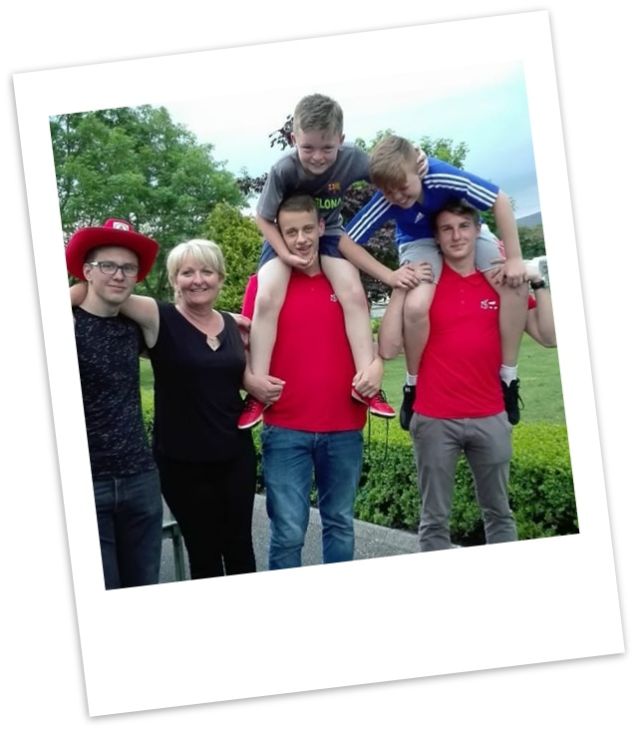
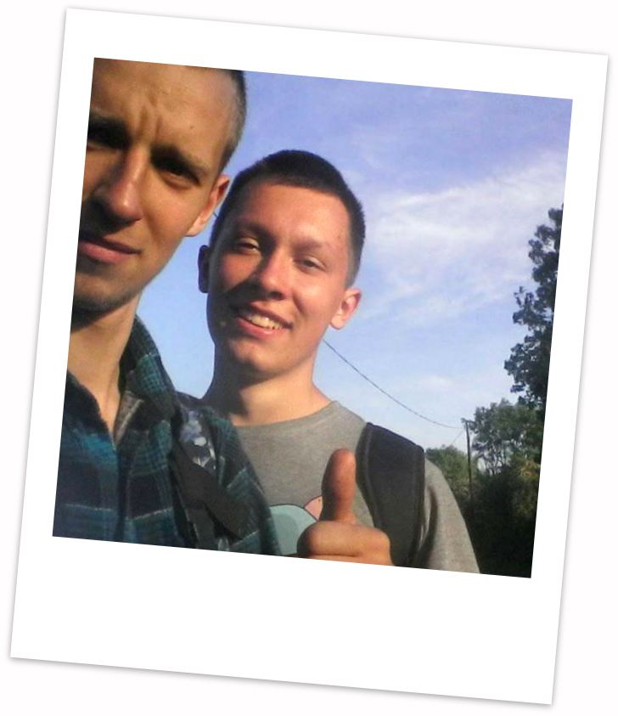
CO DAJE NAM PISANIE PROJEKTÓW.
Pozyskujemy pieniądze
Podróżujemy
Uczymy się
Zdobywamy kompetencje i doświadczenie
ZAWARTE PRZYJAŹNIE, NIEZAPOMNIANA PRZYGODA

Slide 6
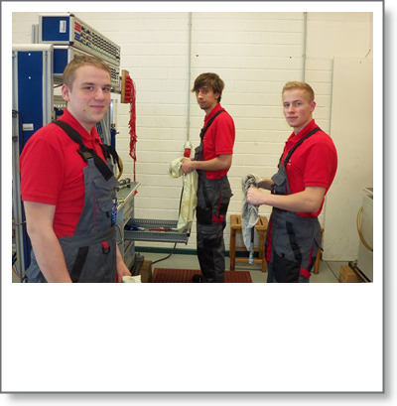
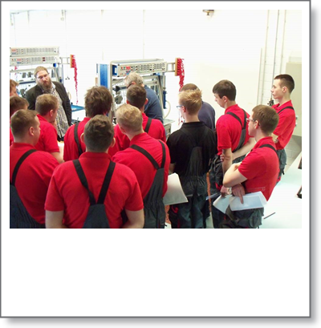
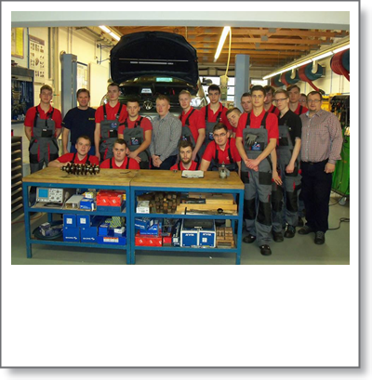
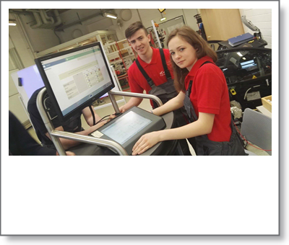
CELE PROJEKTÓW
Podniesienie umiejętności międzykulturowych i zawodowych uczniów.
Doskonalenie praktycznej znajomości języków obcych.
Zapoznanie się z kulturą i organizacją pracy w krajach Unii Europejskiej.
Rozwój współpracy międzynarodowej przez szkołę.
Rozwój osobisty i zawodowy ucznia.
Promowanie poczucia aktywnego obywatelstwa europejskiego, solidarności i tolerancji wśród europejskiej młodzieży.
Wyrabianie nawyków ciągłego doskonalenia zawodowego, zdobywania nowych wiadomości i umiejętności zwiększających mobilność młodego pracownika na rynku pracy.

Slide 7
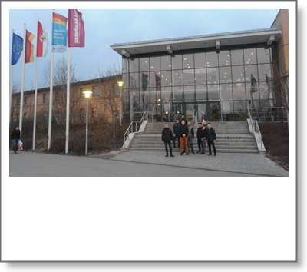
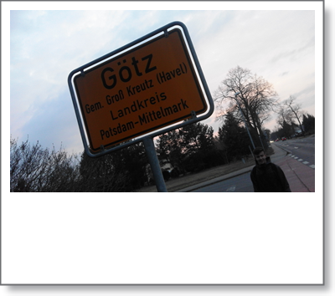
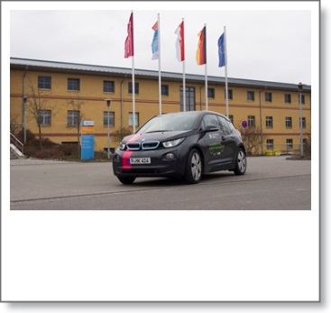
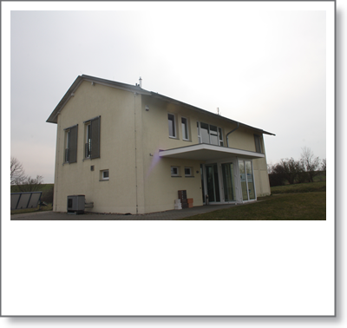
CENTRUM WSPIERANIA RZEMIOSŁA W GÖTZ
Ośrodek Centrum Wspierania Rzemiosła zajmuje się m.in.
Transnarodowe projekty z Włochami, Polską i Francją
Doradztwem w zakresie mobilności dla uczniów
Zgodnie z zapotrzebowaniem doskonali zawodowo na specjalistów
Ponadto o ośrodek w Götz dysponuje nowym wyposażeniem technicznym, bardzo nowoczesnymi warsztatami, pracowniami komputerowymi i salami do zajęć teoretycznych.

Slide 8
CENTRUM WSPIERANIA RZEMIOSŁA W GÖTZ

Slide 9
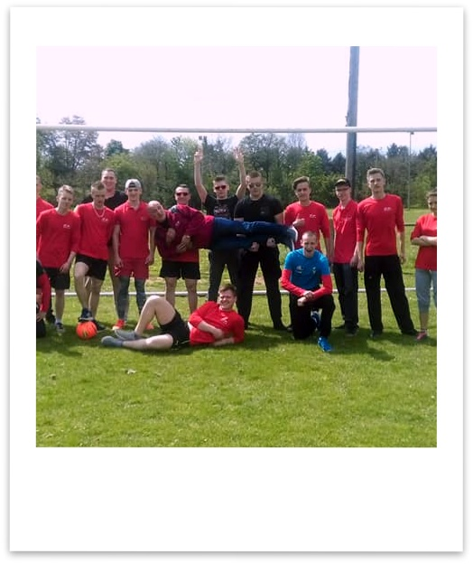
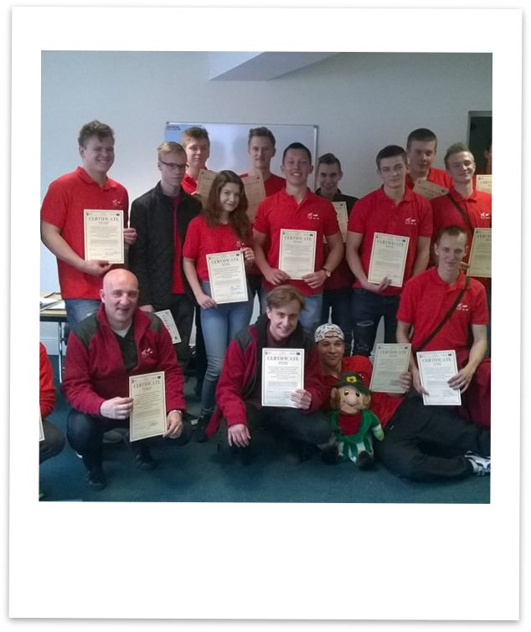
YOUR INTERNATIONAL TRAINING
YIT prężnie funkcjonująca irlandzka organizacja działająca w dziedzinie rozwoju zawodowego i edukacji.
Od wielu lat jest partnerem projektów mobilności dla szkół i uczelni ze wszystkich krajów Unii Europejskiej oraz innych państw nie będących jej członkami.
Firma YIT jest również organizatorem zawodowych kursów językowych i warsztatów na temat kultury, stylu życia oraz obyczajów w krajach Unii Europejskiej.
YIT zapewnia uczestnikom projektu praktyki na wysokim poziomie, które przyczynią się do podniesienia kompetencji zawodowych i językowych uczniów.

Slide 10
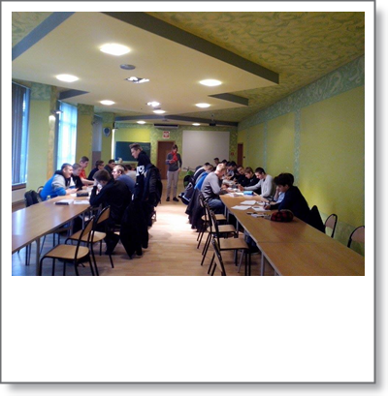
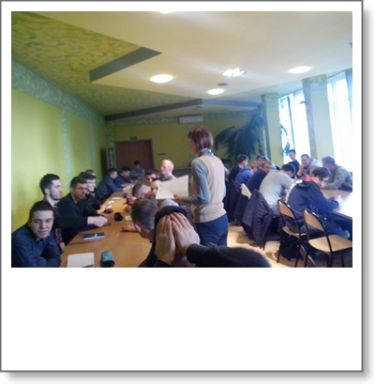
REKRUTACJA UCZESTNIKÓW
Zadaniami kandydatów starających się o Staż Zagraniczny jest:
Skompletowanie potrzebnych dokumentów.
Uzyskanie jak najlepszych wyników z językowego testu pisemnego jak i ustnego.
Stawienie się na rozmowę kwalifikacyjną (rozmowa przypomina rozmowę o pracę).
Odbycie kurs języka niemieckiego lub angielskiego (w Polsce i w kraju goszczącym).
Odbycie kurs wiedzy o kulturze Niemiec lub Irlandii.
Odbycie szkolenia BHP.
UTRZYMANIE WYSOKICH WYNIKÓW W NAUCZANIU PRZED I PO ODBYCIU STAŻU.

Slide 11
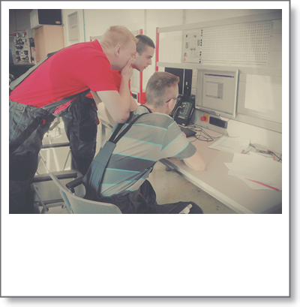
PRZEBIEG STAŻU W NIEMCZECH
Uczestnicy stażu podzieleni zostali na dwie grupy:
Mechanik pojazdów samochodowych (tematyka zajęć: montaż i demontaż silnika benzynowego; układ smarowania; układ hamulcowy; płyny eksploatacyjne; układ oświetlenia pojazdu; układ chłodzenia; koła i ogumienie)
Elektromechanik pojazdów samochodowych (tematyka zajęć: prawo Ohma; obwody i układy elektryczne; pomiary napięć, natężeń i rezystancji; elementy układów elektrycznych; układy zapłonowe; magistrale CAN/LIN)
Każda grupa odbywała zajęcia z zakresu swojej specjalizacji

Slide 12
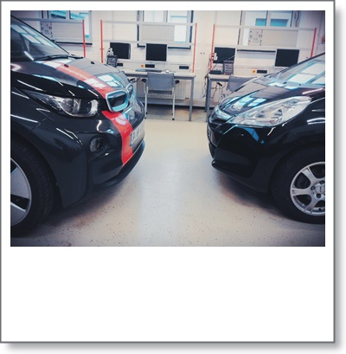
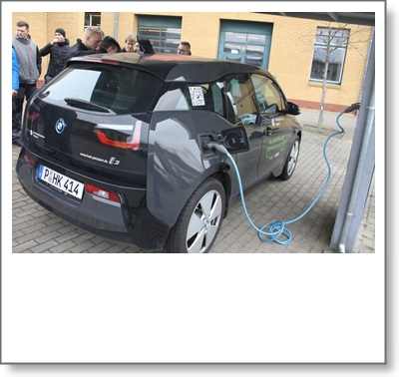
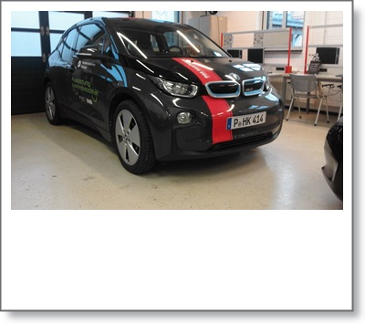
PRZEBIEG STAŻU W NIEMCZECH
Ponadprogramowo zostały zrealizowane zajęcia z pojazdem elektrycznym. Uczestnicy stażu mieli okazje przejechać się na miejscu pasażera takim autem i poczuć jego przyspieszenie, ale co najważniejsze poznali zasady postępowania i możliwe zagrożenia podczas prac przy takim pojeździe.

Slide 13
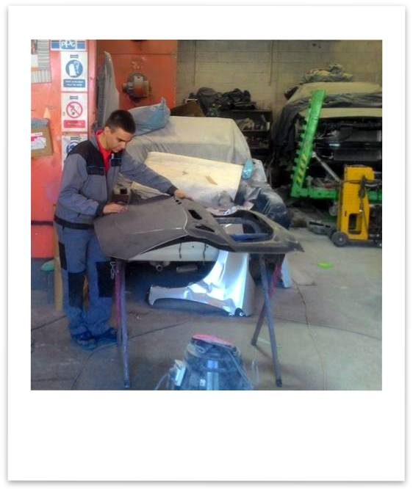
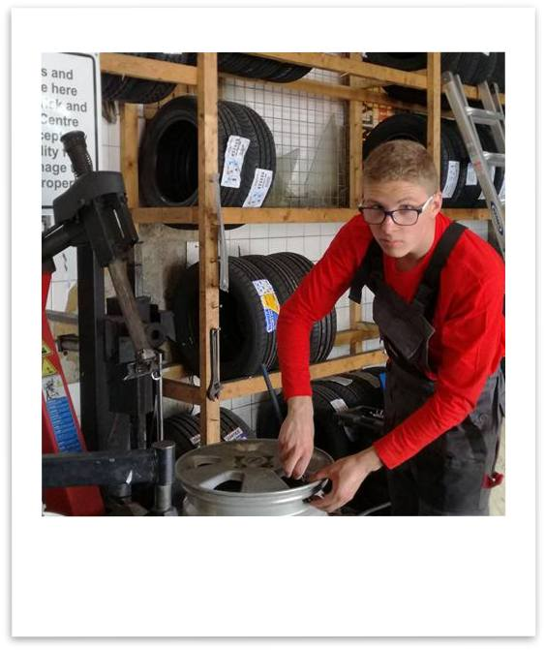
PRZEBIEG STAŻU W IRLANDII
Uczestnicy stażu podzieleni zostali na dwie grupy ze względu na miejsca pobytu:
Mallow – miasto leżące w prowincji Munster, w hrabstwie Cork w Irlandii nad rzeką Blackwater.
Sligo − miasto w północno-zachodniej Irlandii, w prowincji Connacht, stolica hrabstwa Sligo.
Uczestnicy odbywali staże w irlandzkich serwisach samochodów gdzie dokonywali: montaży i demontaży silników; napraw układów smarowania; serwisu układów hamulcowych; wymiany płynów eksploatacyjnych; napraw układów oświetlenia pojazdu; kontroli układ chłodzenia; wymiany koła i ogumienia

Slide 14
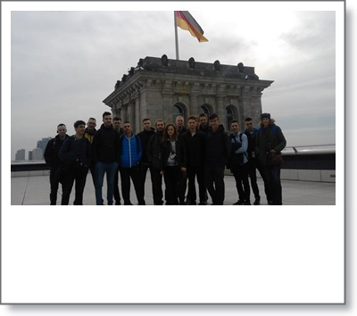
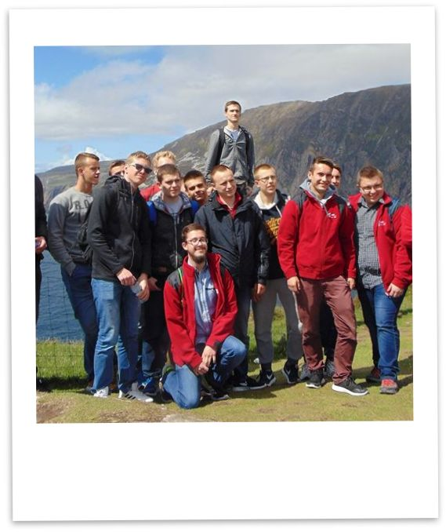
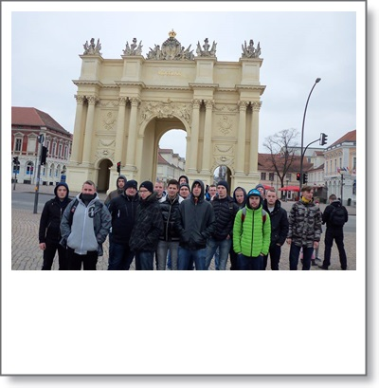
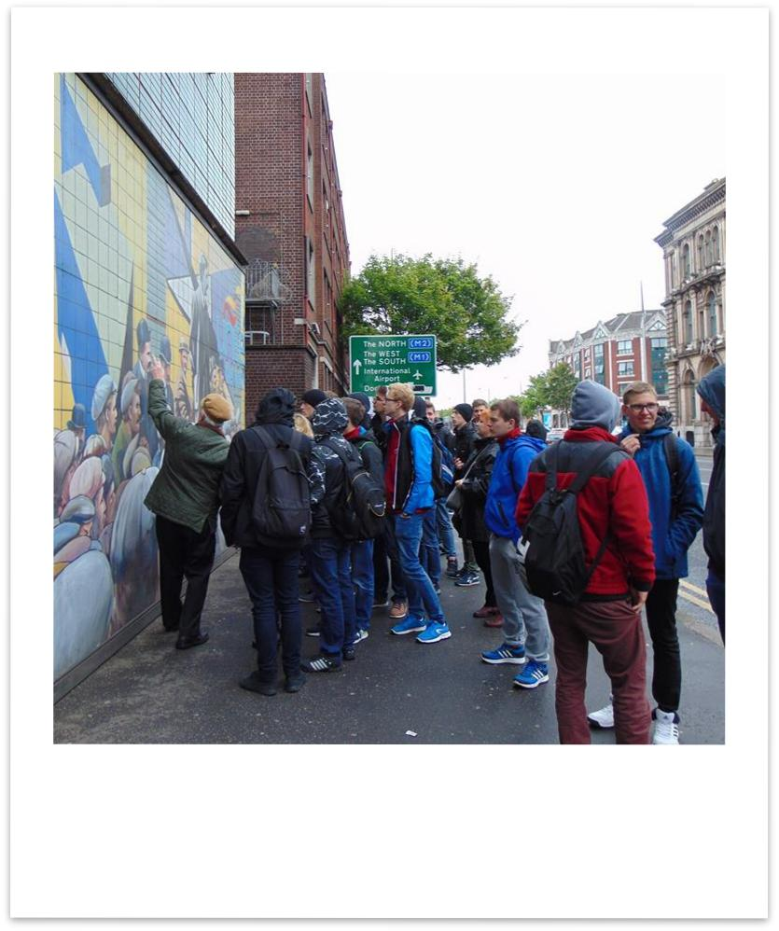
Korzyści uczestnictwa w projekcie
Poprawa umiejętności językowych (możliwość użycia języka obcego w rozmowie; poznanie słownictwa zawodowego w języku obcym)
Poprawa umiejętności manualnych (np. lutowanie, posługiwanie się diagnoskopem, diagnostyka poszczególnych układów w pojeździe)
Zdobycie wiedzy teoretycznej z zagadnień mechanicznych oraz elektromechanicznych
Zapoznanie się z kulturą Kraju goszczącego. (życie w rodzinach irlandzkich, wycieczki krajoznawcze i poznawcze)
Odbycie szkoleń językowych i zawodowych.
Zdobycie certyfikacji międzynarodowych.

Slide 15
Dalsze plany Upowszechnianie projektu
Przedstawienie zdobytych umiejętności i sprawozdanie z wyjazdu na spotkaniu z rodzicami obu grup
Wykłady dla koleżanek i kolegów z klas uczestników projektu
Stworzenie prezentacji z pobytu na stażu
Prowadzenie strony internetowej
Budowa stanowisk diagnostycznych dla szkoły, na bazie stanowisk na których pracowali uczniowie w Niemczech
Na podstawie zdobytej wiedzy i doświadczeń, tworzenie nowego projektu wyjazdu na staż (najbliższy projekt – wyjazd do Irlandii i Niemiec a w planach Hiszpania)

Slide 16
Dziękujemy za uwagę

